Slide 1



Организация сети интернет провайдера
Network engineer. Basic

Slide 2


Меня хорошо видно
& слышно?

Slide 3

Защита проекта
Тема:
Александр Дорожкин
Специалист технической поддержки

Slide 4
План защиты
Цель и задачи проекта
Какие технологии использовались
Что получилось

Slide 5
Цель и задачи проекта
Цель проекта: Создание сети интернет-провайдера в Cisco Packet Tracer
1. | Разработать топологию сети
2. | Создать VLAN для абонентов и управления
3. | Настроить STP и резервные связи между коммутаторами доступа и распределения
4. 5. 6. | Настроить DHCP-сервер Настроить NTP, NAT, ACL, SSH Провести тестирование и зафиксировать результаты

Slide 6
Какие технологии использовались
1. | VLAN 5. NTP
2. | DHCP 6. SSH
3. | ACL 7. NAT
4. | STP

Slide 7
Что получилось
В ходе выполнения курсовой работы разработана модель сети интернет-провайдера в CPT, включающая сегментацию по VLAN, отказоустойчивые соединения и шлюз по умолчанию, централизованную выдачу IP по DHCP, синхронизацию времени по NTP, защиту доступа ACL, удаленное администрирование по SSH и выход в интернет через NAT.
Реализована базовая безопасность: ограничение управления только из VLAN99, два администратора с разными правами, а также Port-Security на access-портах (максимум 3 MAC-адреса). Проведенные тесты подтверждают работоспособность сети и устойчивость к отказу отдельных линий связи.
.

Slide 8
Топология сети
Edge/Core: R‑EDGE (NAT/PAT, маршрутизация к “Интернету”)
Distribution: DSW1 + DSW2 (L3, SVI, HSRP, ACL, STP root, DHCP Relay)
Access: ASW1 + ASW2 (подключение абонентов, trunk, Port‑Security)
Services: Server‑SERV (DHCP/DNS/NTP)
Internet: R‑ISP + Internet Server (эмуляция внешней сети/ресурса)

Slide 9
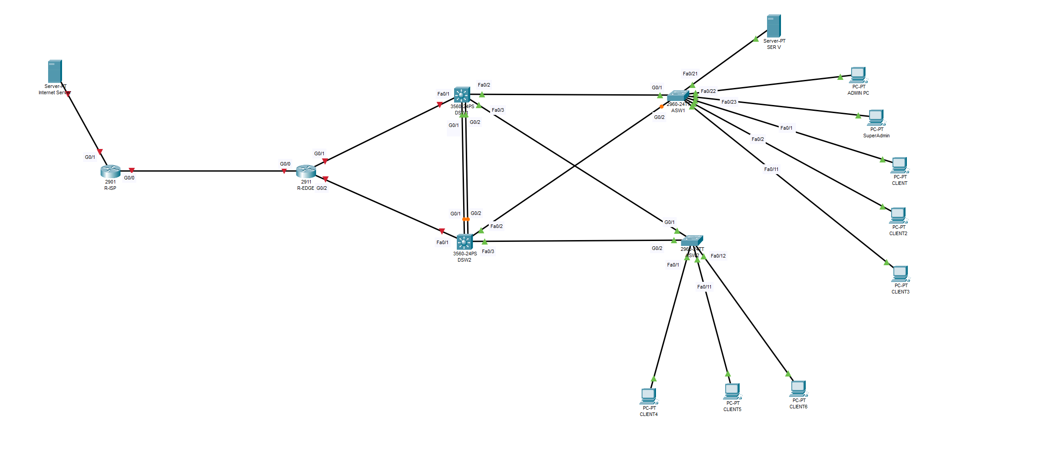
Топология сети

Slide 10
Используемое оборудование и роли
Маршрутизаторы
R‑EDGE (ISR 2911): NAT/PAT, default route в Интернет, SSH, NTP‑клиент
R‑ISP (ISR 2911): эмуляция провайдера/Интернета
Коммутаторы Distribution
DSW1 (3560): inter‑VLAN routing, HSRP Active для VLAN10/30/99, STP root для VLAN10/30/99
DSW2 (3560): HSRP Active для VLAN20, STP root для VLAN20
Коммутаторы Access
ASW1/ASW2 (2960): абонентские порты + port‑security, uplink trunk к DSW1/DSW2
Серверы и ПК
Server‑SERV: DHCP/DNS/NTP
Internet Server: HTTP (198.51.100.10)
PC‑ADMIN / PC‑SUPER: управление из VLAN99 (SSH)

Slide 11
VLAN‑план и IP‑адресация
VLAN и подсети:
VLAN10 RESIDENTIAL — 192.168.10.0/24, GW 192.168.10.1 (HSRP)
VLAN20 BUSINESS — 192.168.20.0/24, GW 192.168.20.1 (HSRP)
VLAN30 SERVICES — 192.168.30.0/24, GW 192.168.30.1 (HSRP), Server‑SERV 192.168.30.10
VLAN99 MGMT — 192.168.99.0/24, GW 192.168.99.1 (HSRP)
VLAN999 native/blackhole (на trunk, без хостов)
L3 линк‑сети:
R‑EDGE ↔ R‑ISP: 203.0.113.0/30 (outside)
R‑EDGE ↔ DSW1: 10.0.0.0/30
R‑EDGE ↔ DSW2: 10.0.0.4/30
R‑ISP ↔ Internet Server: 198.51.100.0/24

Slide 12
L2: Trunk и STP
uplink’и от ASW1/ASW2 к DSW1/DSW2 — trunk
разрешённые VLAN: 10,20,30,99 (+ native 999)
STP: Rapid PVST+
DSW1 — root primary для VLAN10/30/99
DSW2 — root primary для VLAN20
на access‑портах включены PortFast + BPDU Guard

Slide 13
EtherChannel между DSW1 и DSW2
объединяет 2 физических линка между DSW1 и DSW2
даёт +пропускную способность и +устойчивость

Slide 14
L3: SVI, HSRP и маршрутизация
Inter‑VLAN routing
на DSW1/DSW2 подняты SVI VLAN10/20/30/99
включен ip routing
HSRP
виртуальный шлюз .1 в каждом VLAN
распределение ролей:
  DSW1 активен: VLAN10/30/99
  DSW2 активен: VLAN20
при отказе одного DSW — второй принимает виртуальный gateway
Маршрутизация к Edge
на DSW1 default route → 10.0.0.1
на DSW2 default route → 10.0.0.5
на R‑EDGE маршруты во внутренние сети

Slide 15
DHCP/DNS/NTP (Server‑SERV + relay)
Server‑SERV (192.168.30.10)
DHCP включён
пулы:
  VLAN10 (192.168.10.0/24)
  VLAN20 (192.168.20. 0/24)
  VLAN99 (192.168.99. 0/24)
DHCP Relay
на SVI VLAN10/VLAN20/VLAN99 — ip helper-address 192.168.30.10
DNS
запись: www.internet.test → 198.51.100.10
NTP
NTP On на сервере
устройства — NTP clients на 192.168.30.10

Slide 16
Эмуляция Интернета и NAT/PAT
Internet‑модель в CPT
R‑ISP “как Интернет”
Internet Server 198.51.100.10 с HTTP
NAT/PAT на R‑EDGE
ip nat inside на линках к DSW1/DSW2
ip nat outside на WAN к R‑ISP
PAT overload: все 192.168.0.0/16 транслируются в 203.0.113.2

Slide 17
ACL и Port‑Security
ACL на DSW (inbound на SVI VLAN10/VLAN20):
запрет доступа абонентов к VLAN99
изоляция VLAN10 ↔ VLAN20
остальной трафик разрешён (в т.ч. в Интернет)
Port‑Security на ASW
max 3 MAC на access‑порту
sticky MAC
violation restrict
защита от петли: PortFast + BPDU Guard

Slide 18
Тесты и вывод
Все тесты и скриншоты представлены в курсовой работе на GitHub
https://github.com/ALEKSANDR-D19/OtusBasic/tree/main/Course%20paper
Итог: сеть провайдера в CPT настроена, абоненты получают IP по DHCP и выходят в Интернет через NAT/PAT, управление защищено SSH+ACL, L2‑устойчивость обеспечена STP и резервными связями.

Slide 19
Вопросы и рекомендации
+
–
если есть вопросы
если вопросов нет

Slide 20

Спасибо за внимание!

Slide 21


Slide 22
Единственно верного
решения не существует.
Хотя существует
много неверных.
Дэвид Акин, NASA

